Slide 1
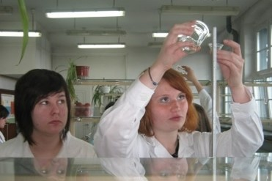
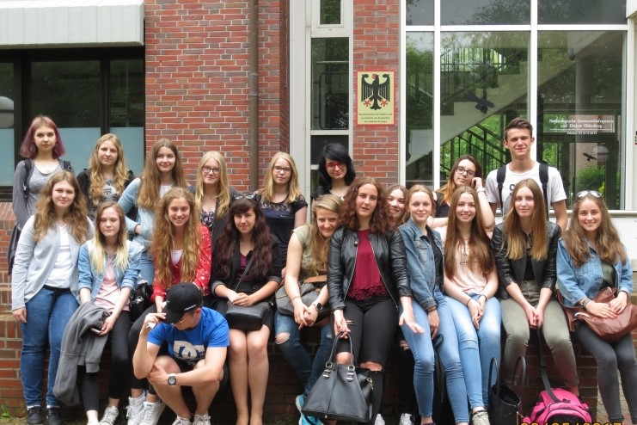
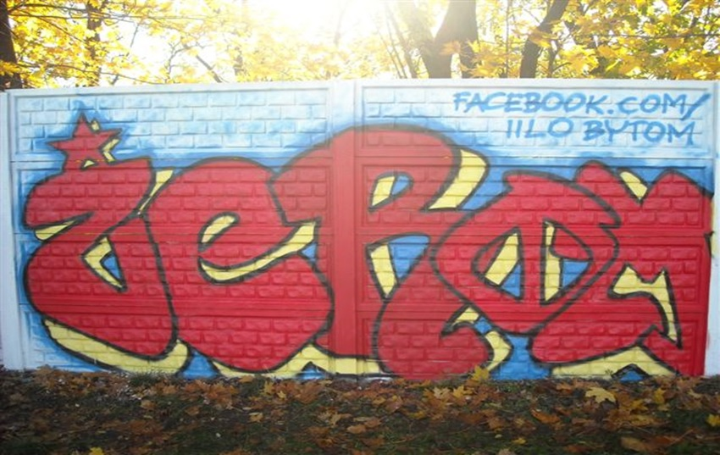
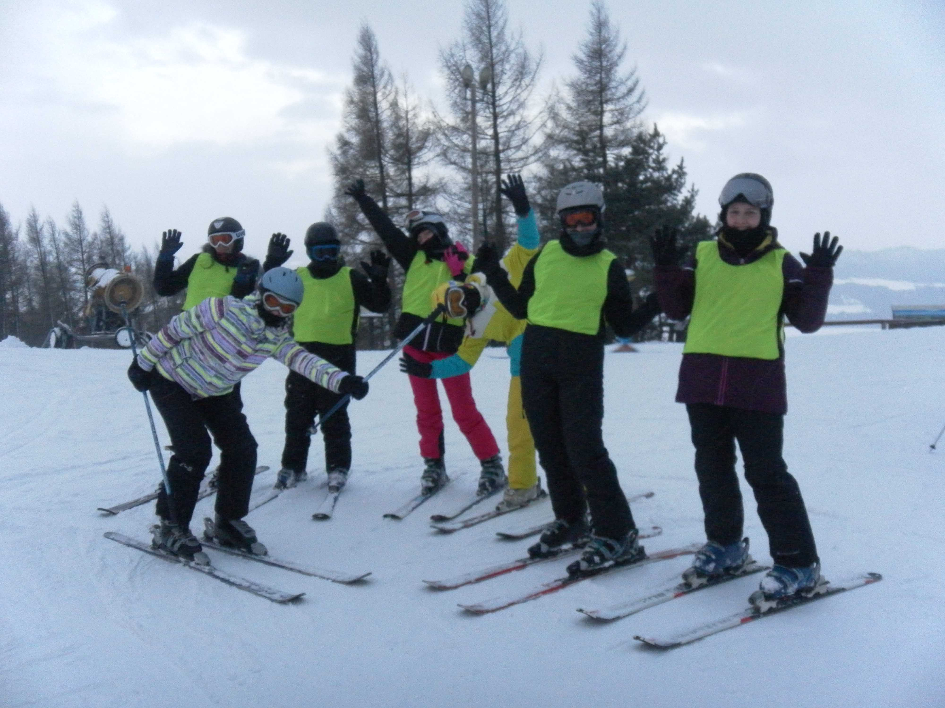
II LICEUM OGÓLNOKSZTAŁCĄCE IM. STEFANA ŻEROMSKIEGO W BYTOMIU
Uczymy od 72 lat!

Slide 2
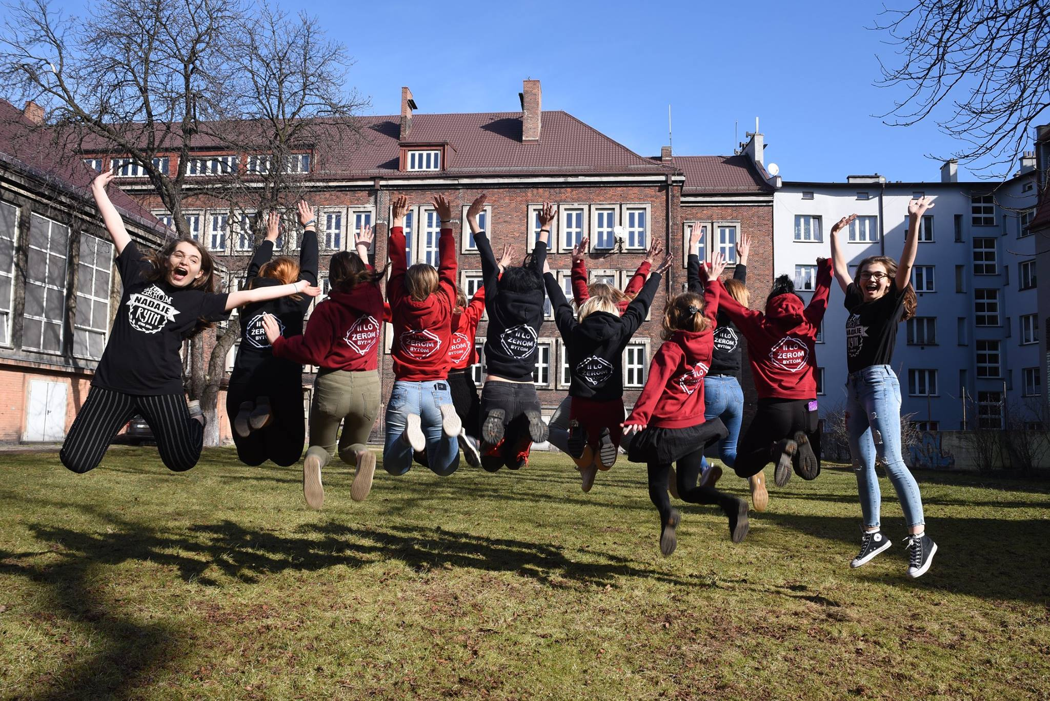
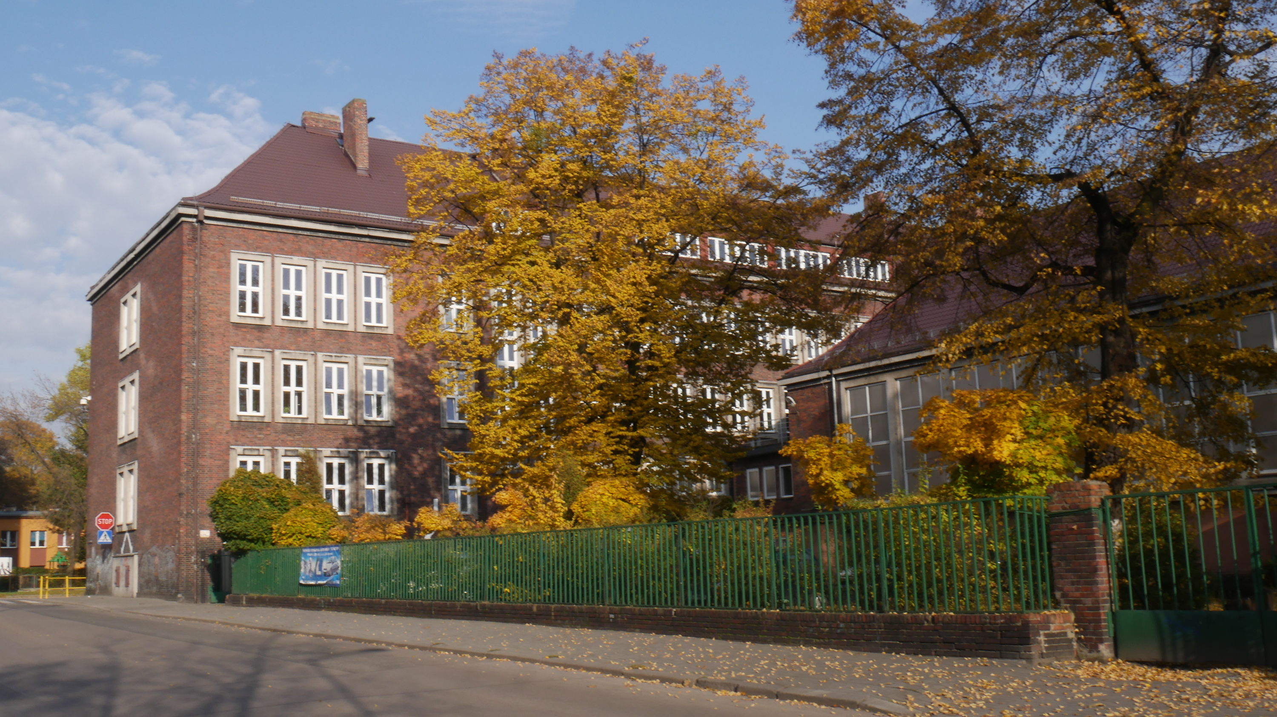
ZAPRASZAMY DO SZKOŁY
adres: II Liceum Ogólnokształcące
im. Stefana Żeromskiego ul. Żeromskiego 46, 41-902 Bytom
nr telefonu: 32 282 78 57
e-mail: sekretariat@2lobytom.pl
strona internetowa: http://2lobytom.pl
facebook.com/2lobytom

Slide 3
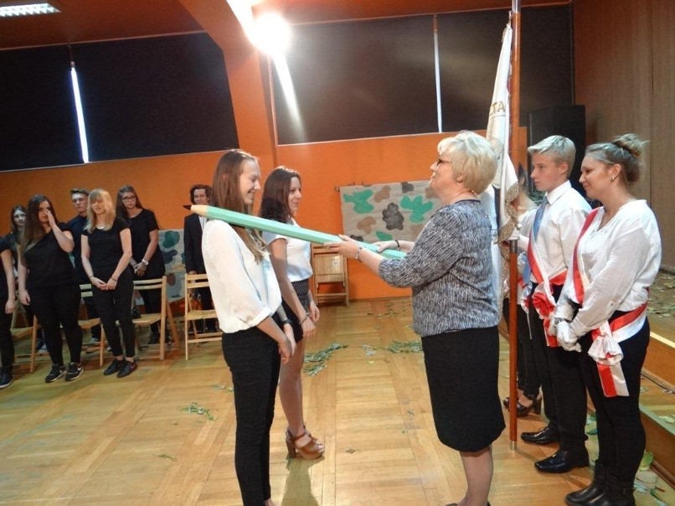
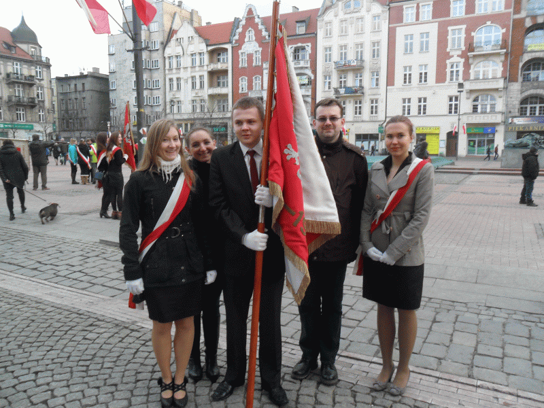
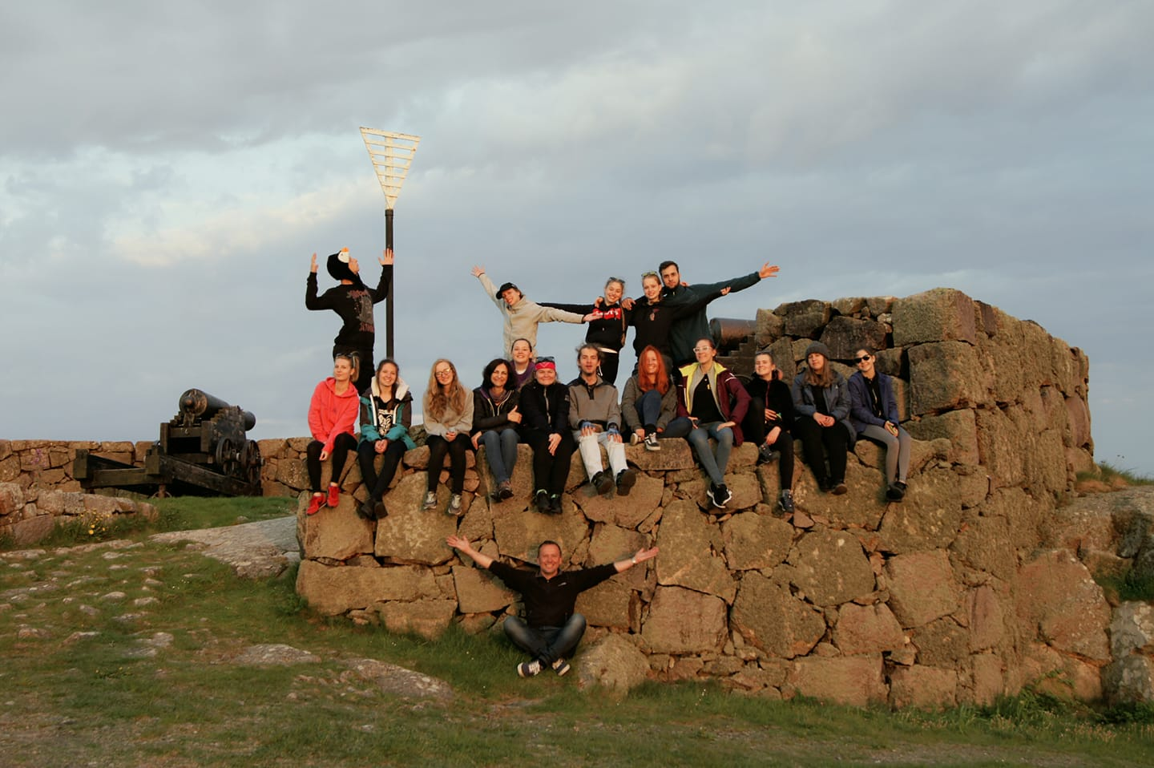
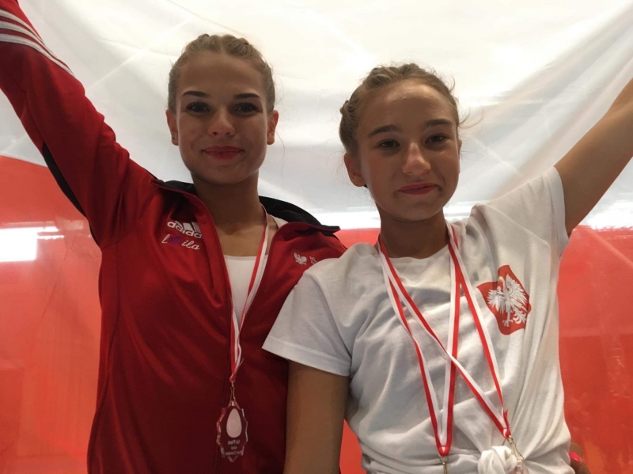
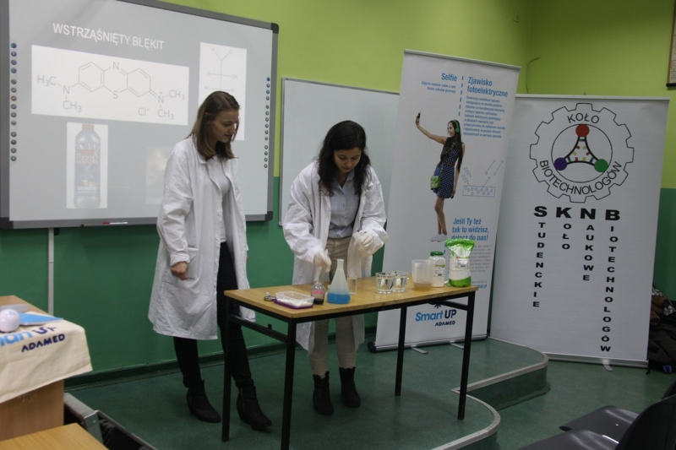
Dlaczego „ŻEROM”?
oficjalny partner Politechniki Śląskiej;
wysoki poziom nauczania;
sukcesy w konkursach i olimpiadach;
zgrana społeczność uczniowska;
patronat Teatru Rozbark;
szkolne imprezy i uroczystości;
przyjazna atmosfera nauki;
dogodna lokalizacja;

Slide 4
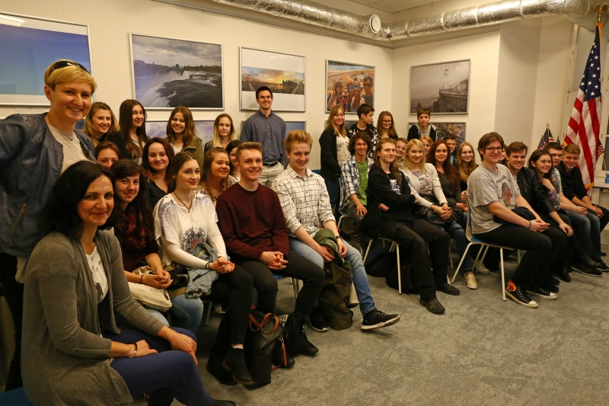
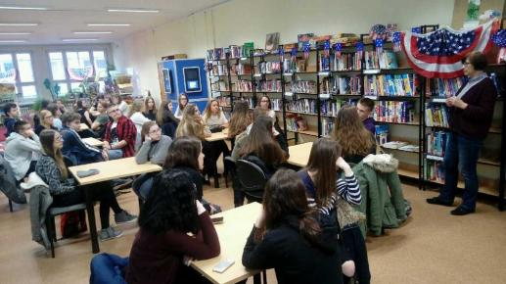
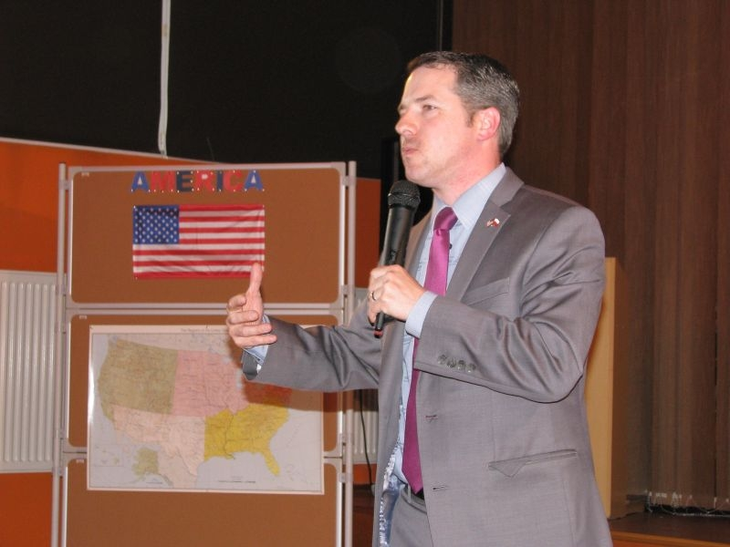
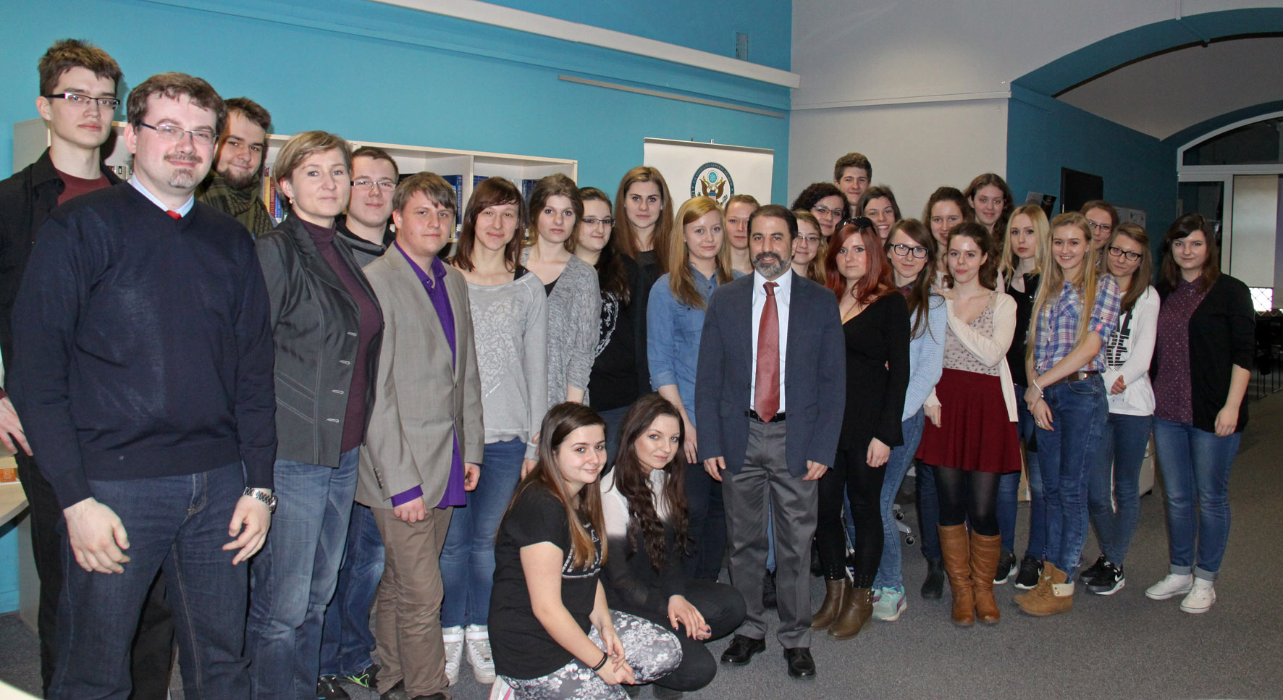
WARSZTATY JĘZYKOWE W AMERICAN CORNER
WSPÓŁPRACA Z KONSULATEM USA W KRAKOWIE

Slide 5
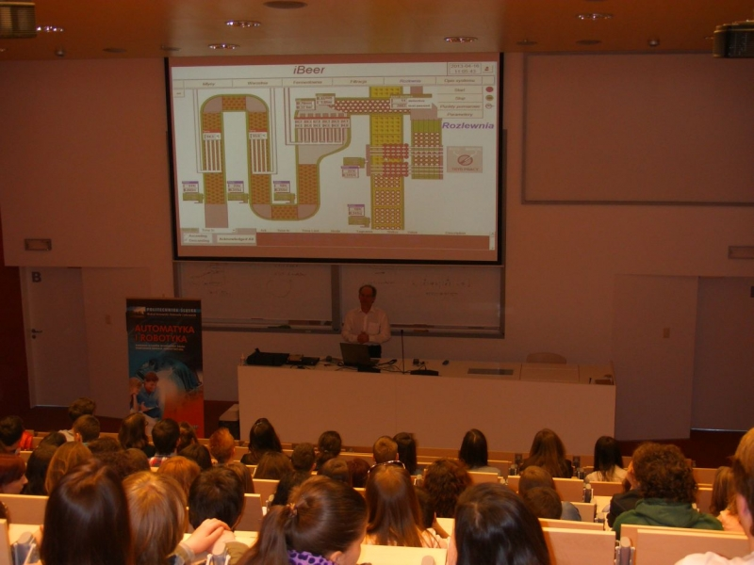
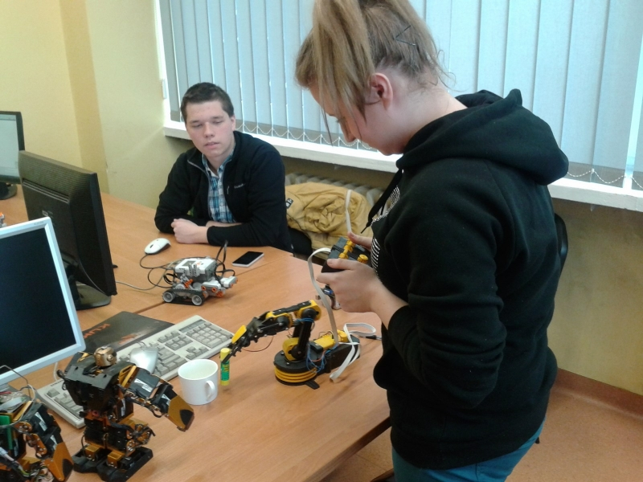
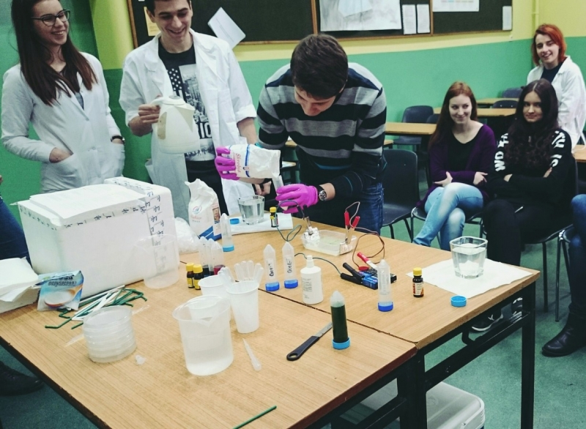
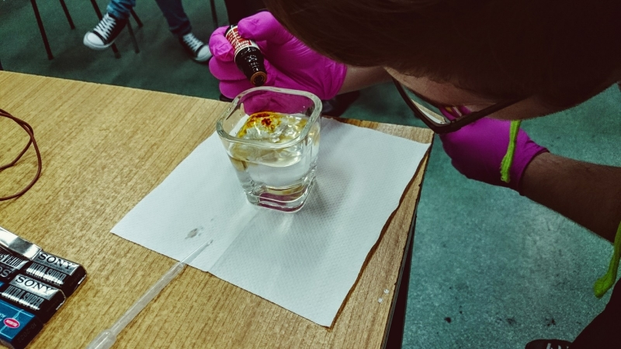
WSPÓŁPRACA Z POLITECHNIKĄ ŚLĄSKĄ
Wydział Automatyki, Elektroniki i Informatyki
Centrum Biotechnologii Politechniki Śląskiej

Slide 6
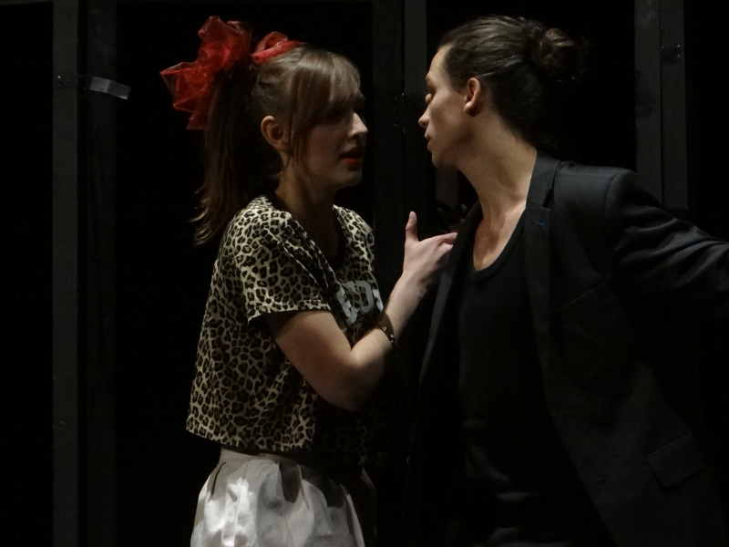
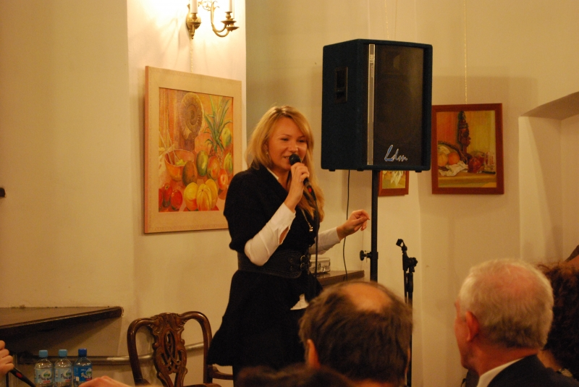
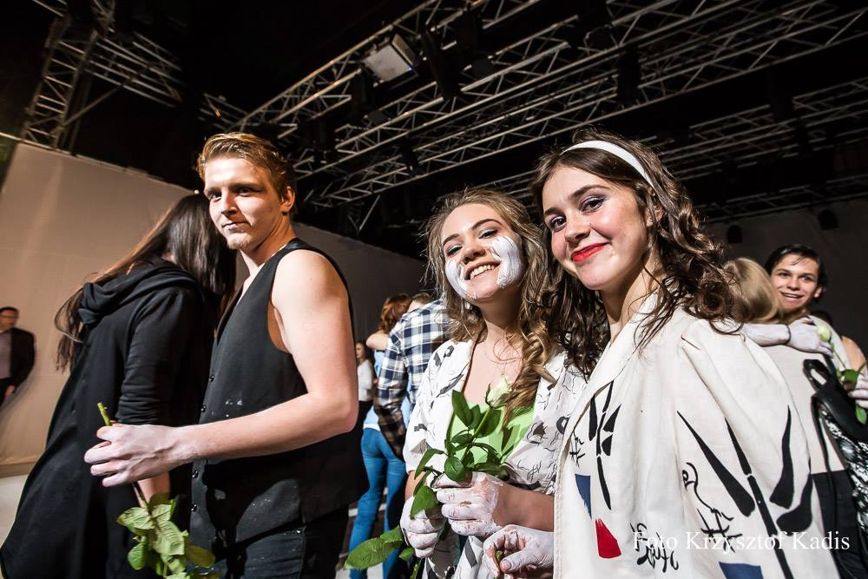
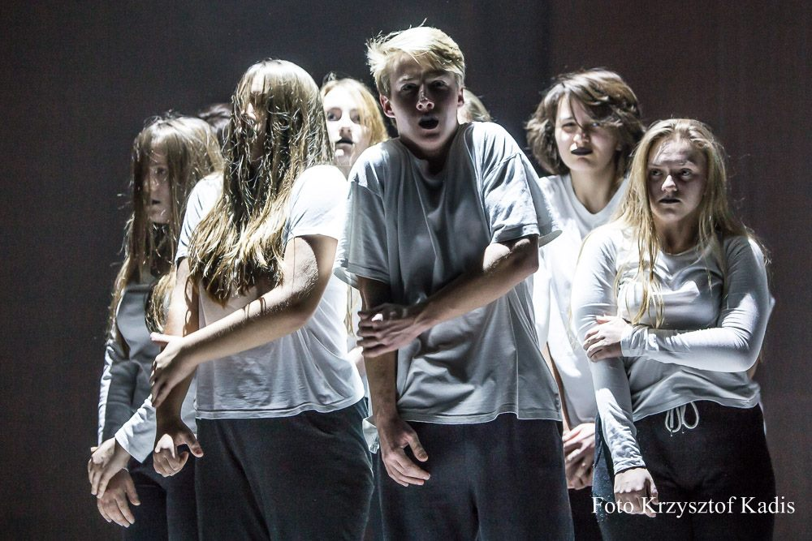
UMOWA O WSPÓŁPRACY TEATR ROZBARK
WSPÓŁPRACA Z TEATREM KOREZ

Slide 7
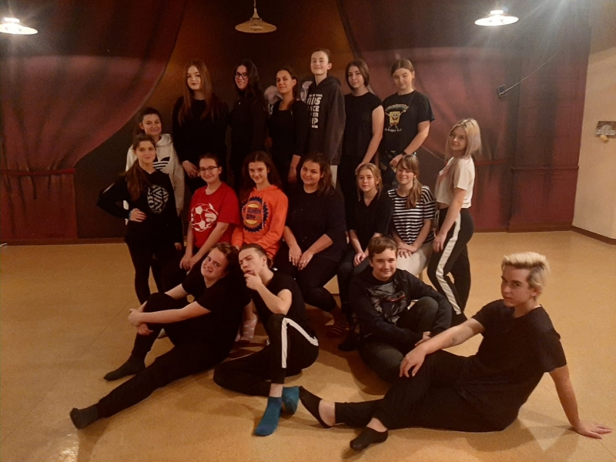
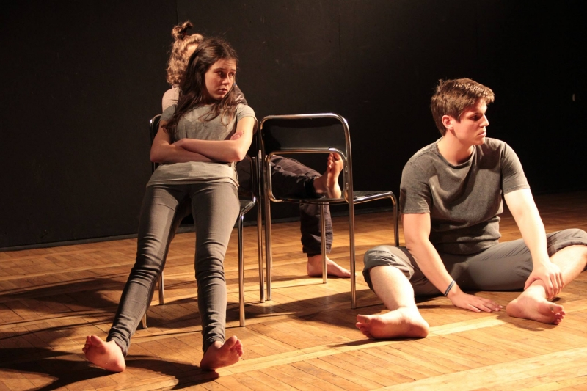
ZAJĘCIA DODATKOWE
Teatr szkolny„Można Już Łowić”
“Teatr Tworzeń Ograniczonych"

Slide 8
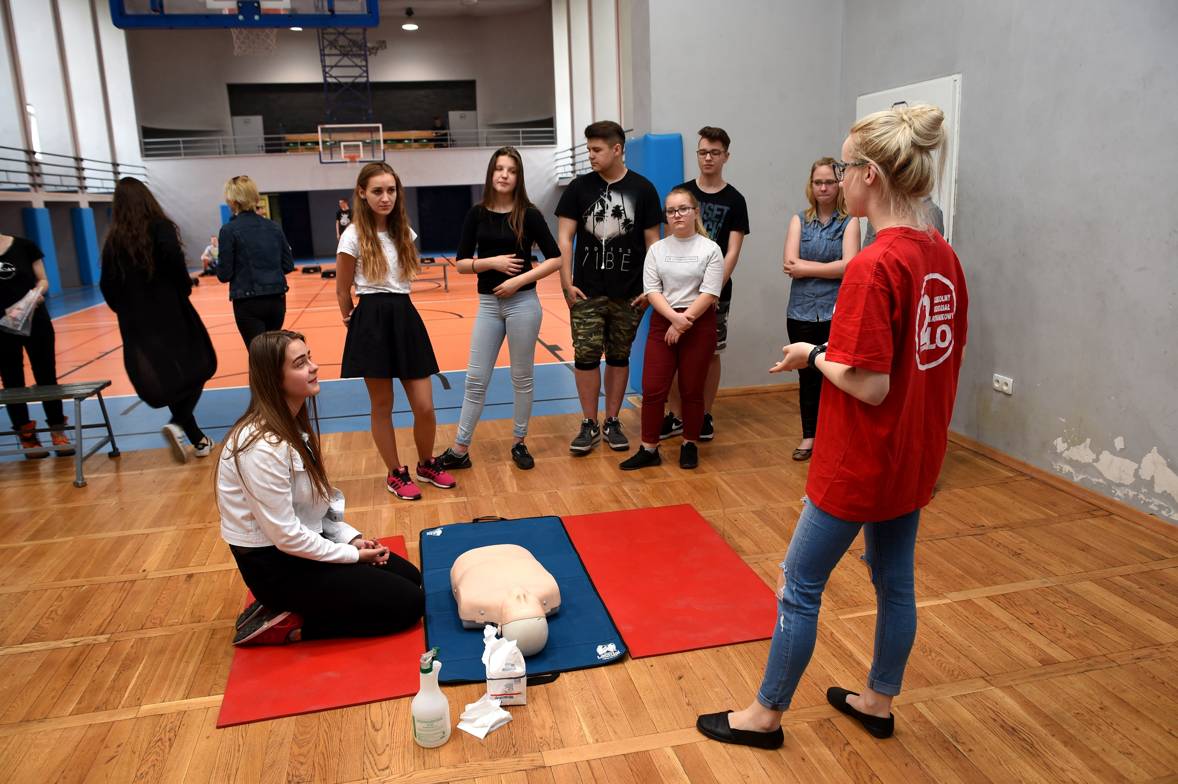
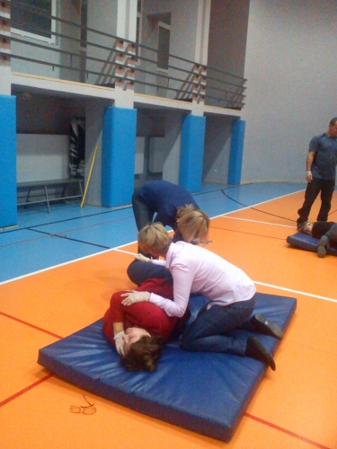
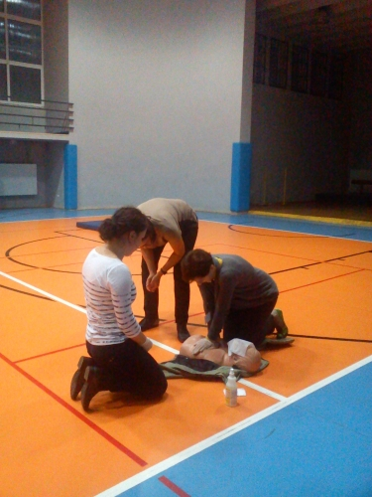
SZKOLNY ODDZIAŁ RATUNKOWY

Slide 9
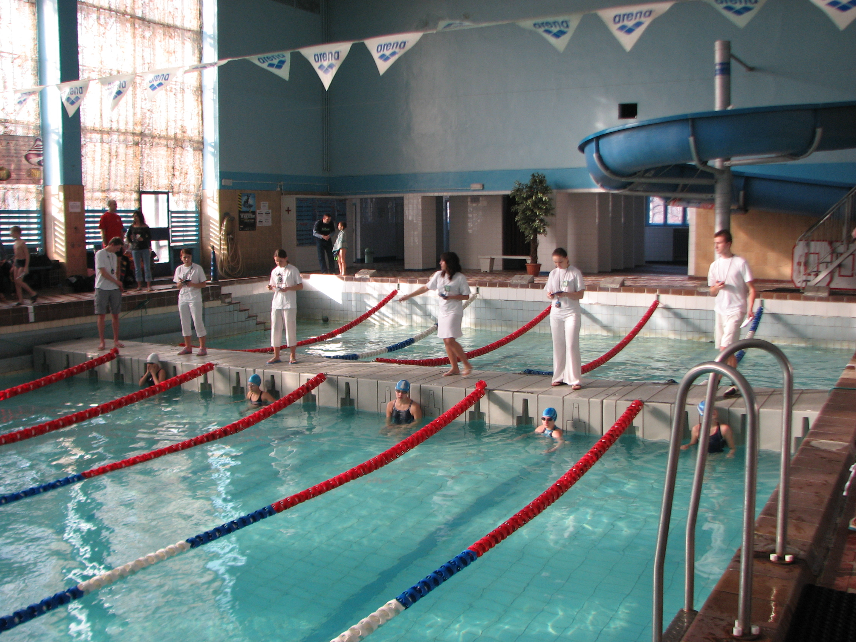
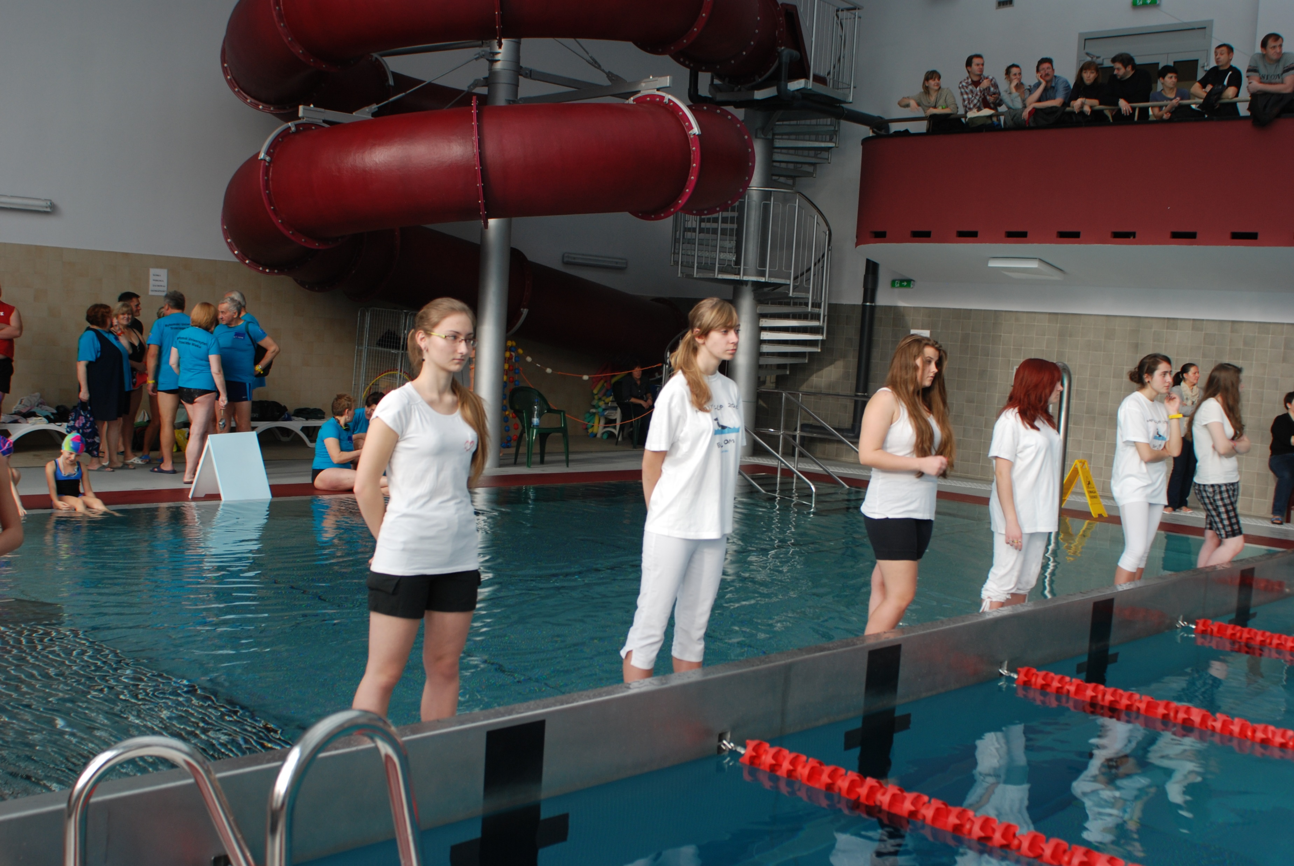
KOMISJA SĘDZIOWSKA - PŁYWANIE

Slide 10
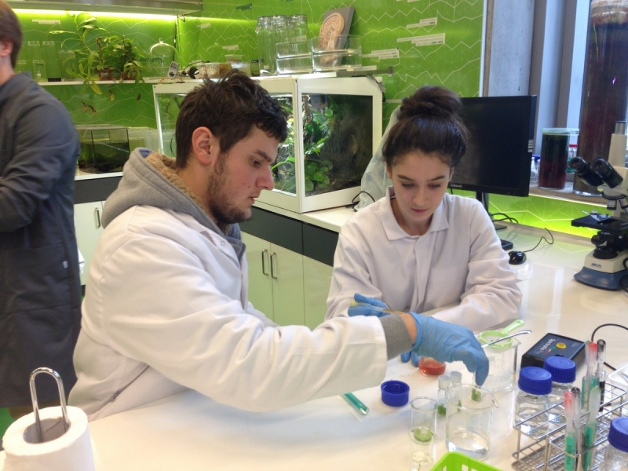
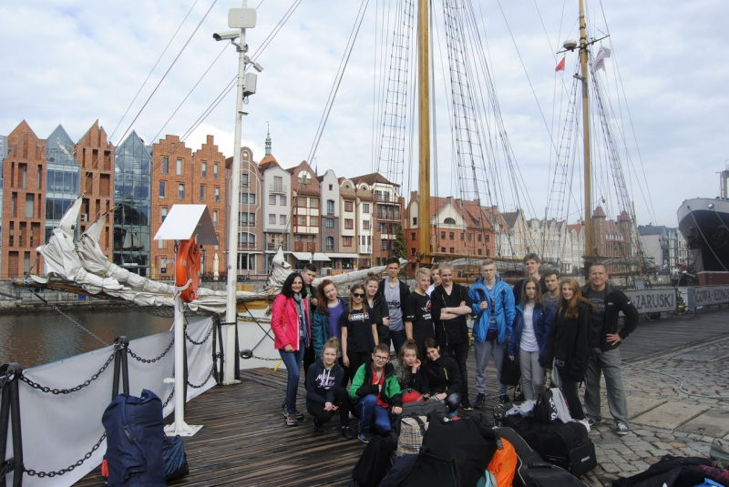
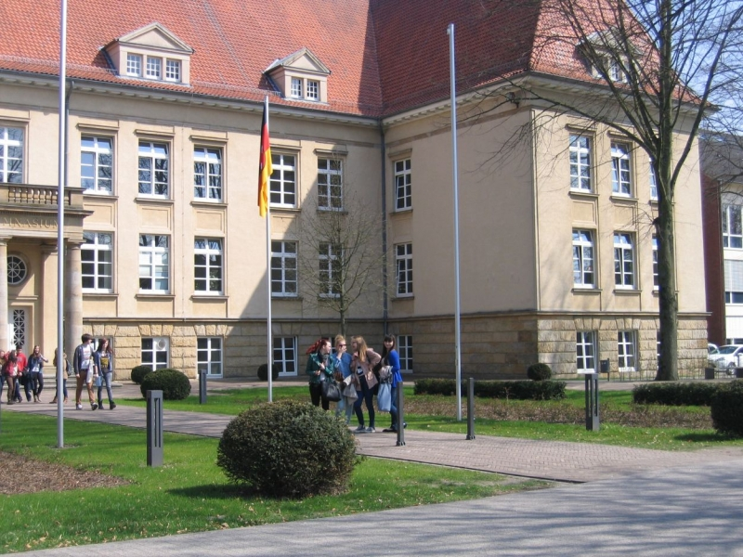
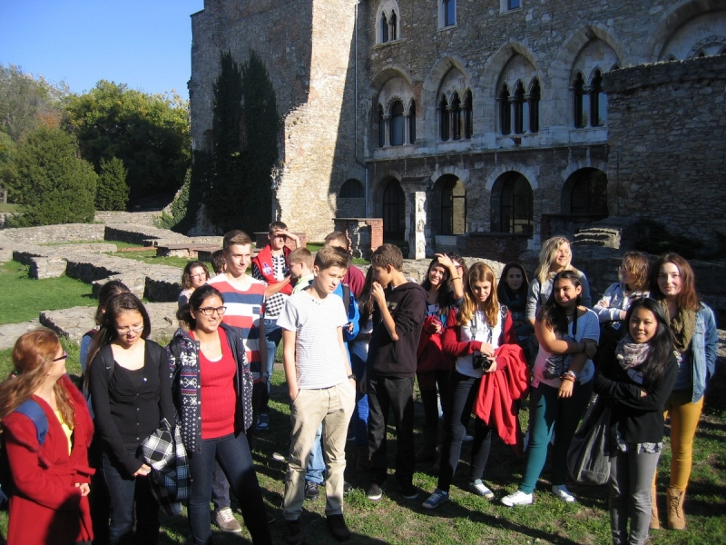
WYJAZDY EDUKACYJNE KRAJOWE I ZAGRANICZNE
WARSZAWA CN KOPERNIK
REJS PEŁNOMORSKI
AUSTRIA
BRUKSELA
NIEMCY
WĘGRY

Slide 11
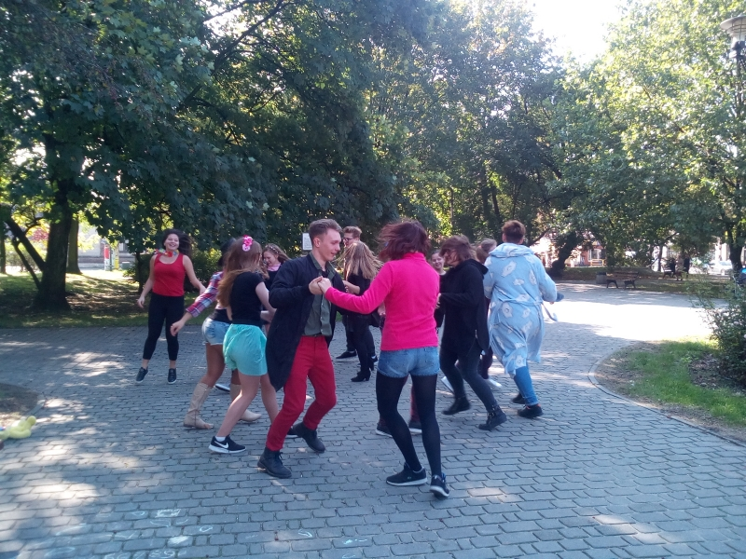
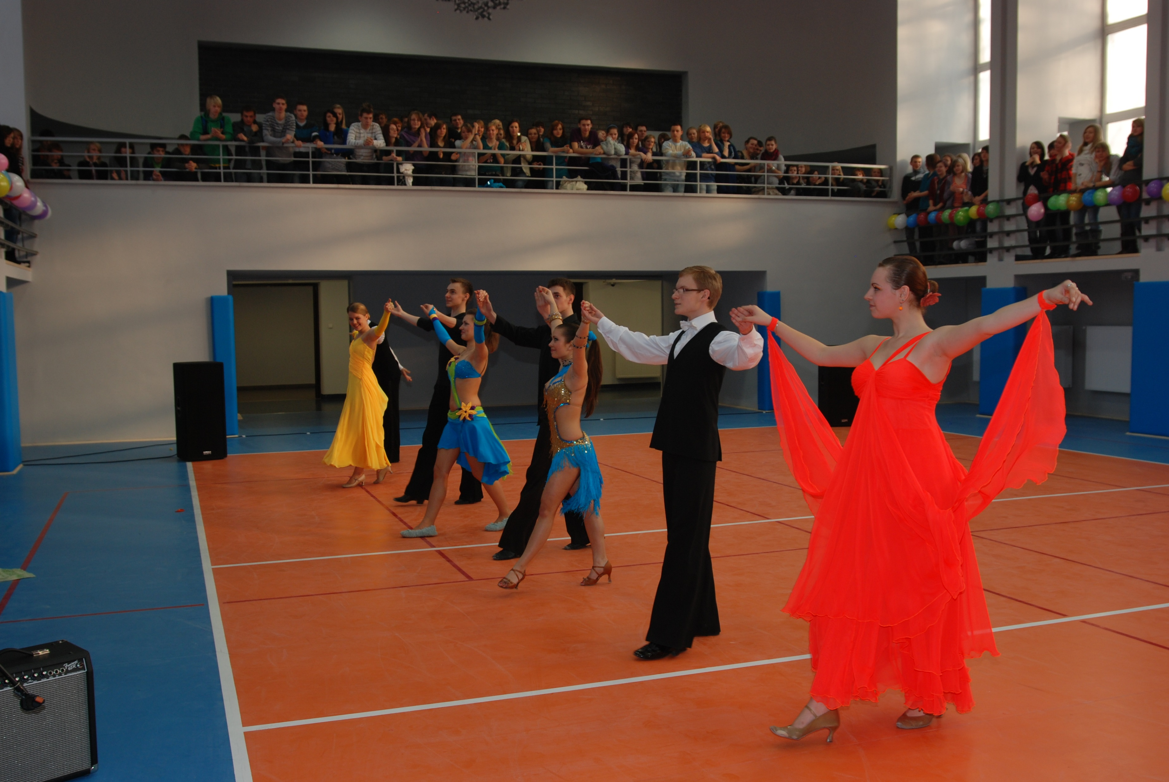
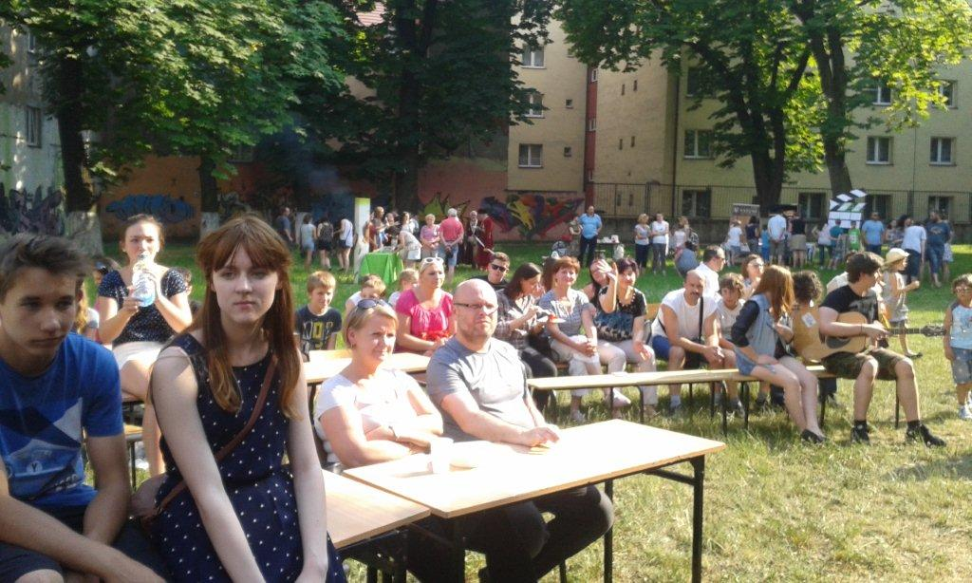
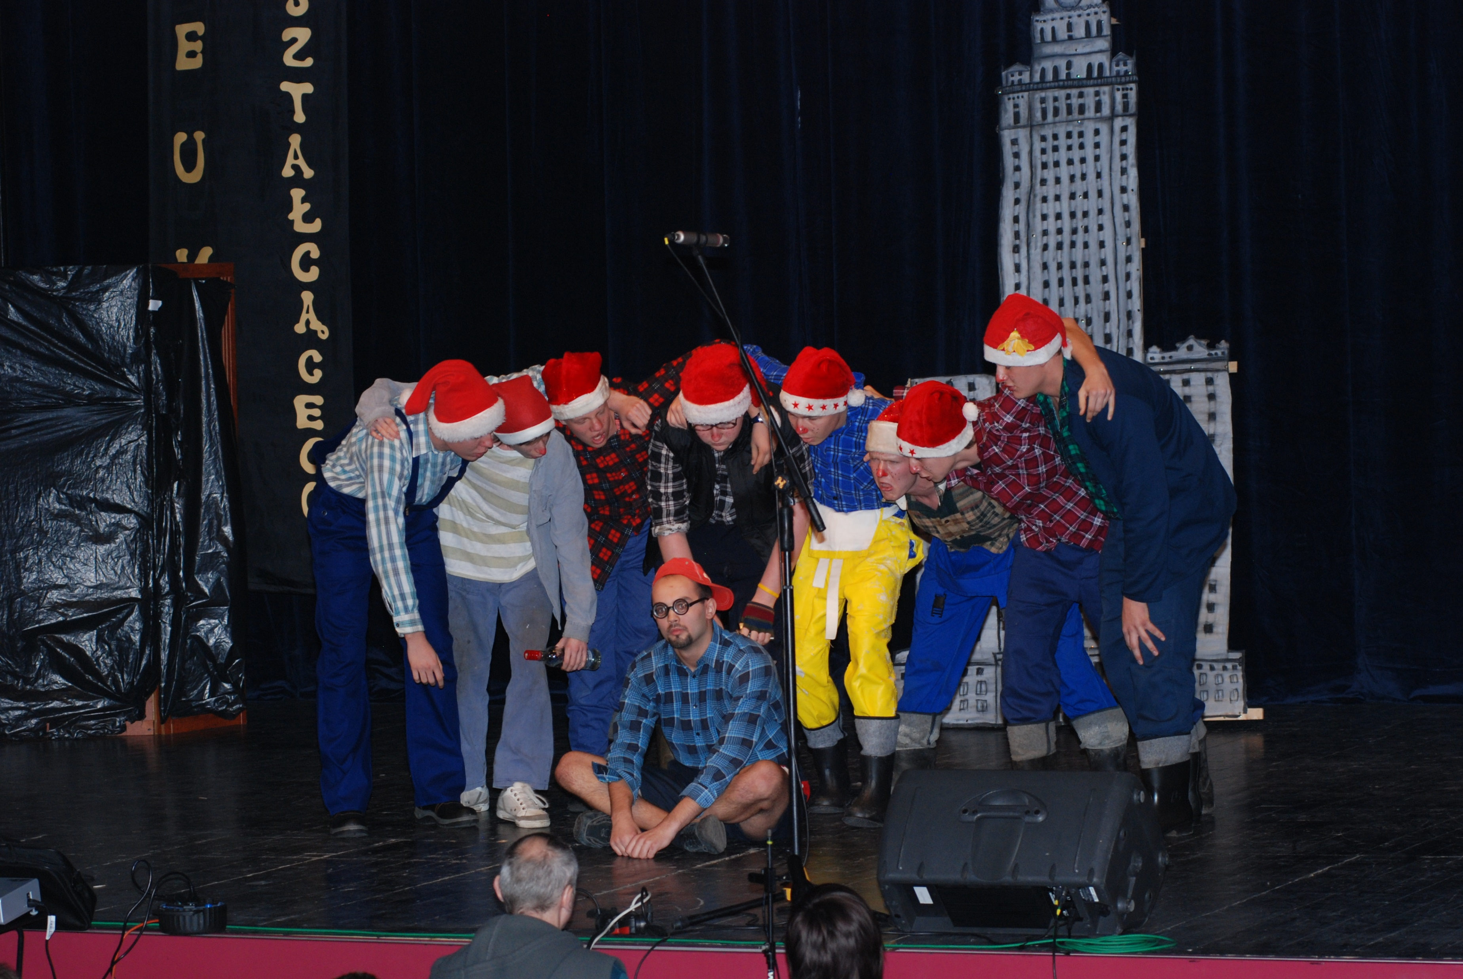
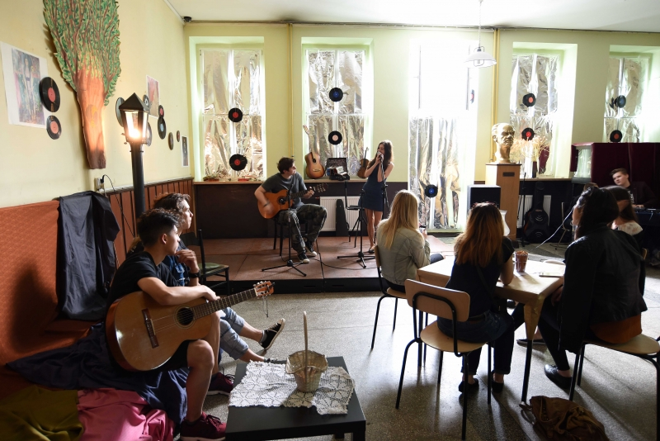
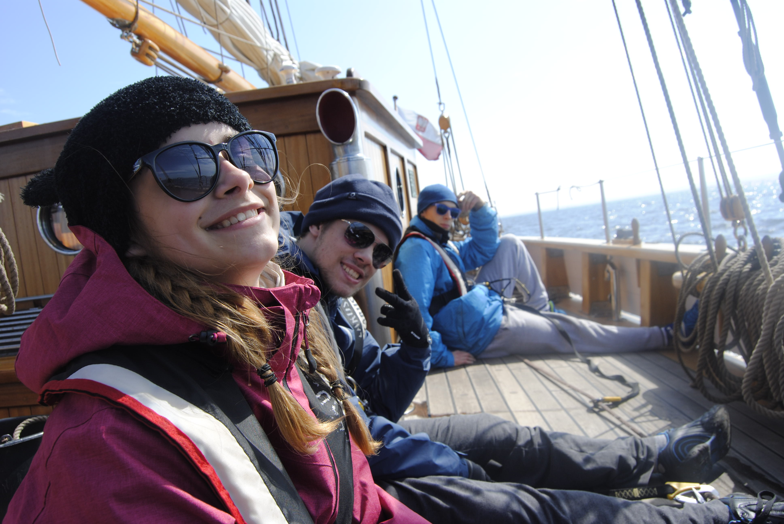
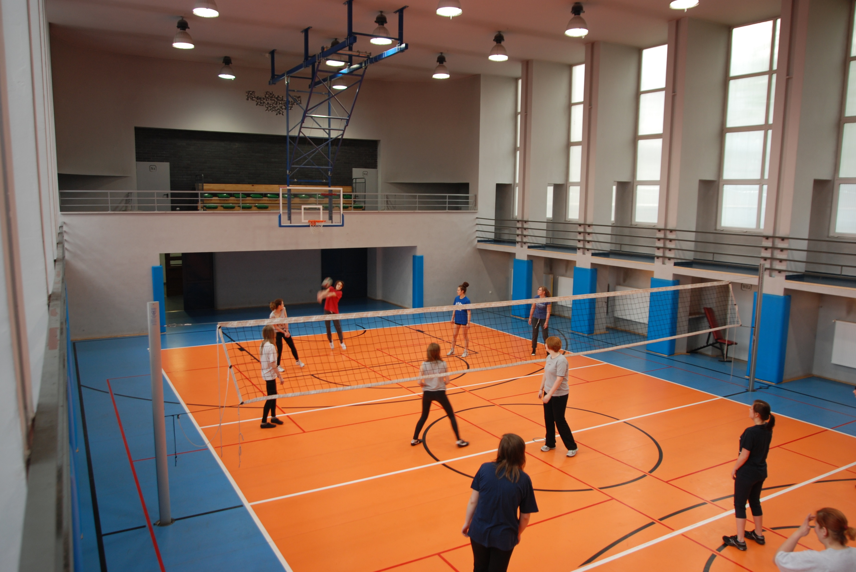
W WOLNYCH CHWILACH…

Slide 12
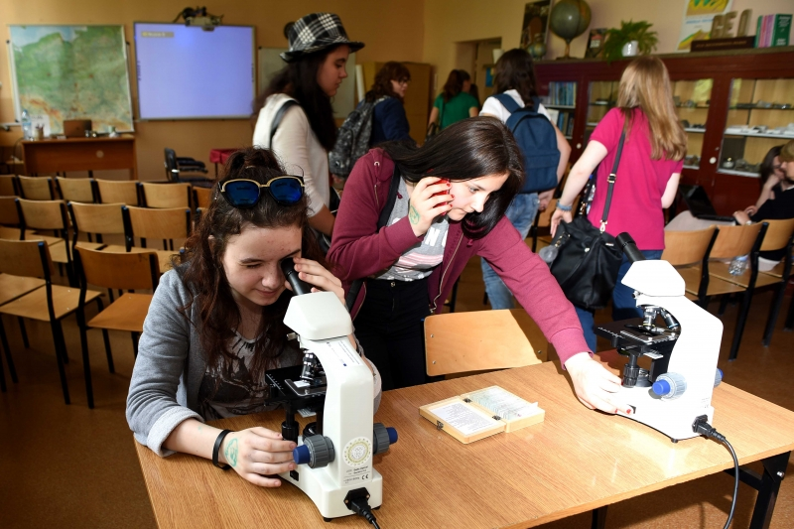
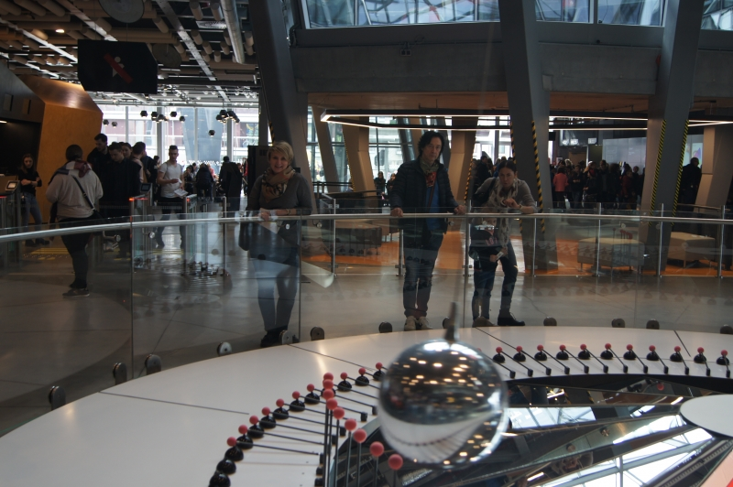
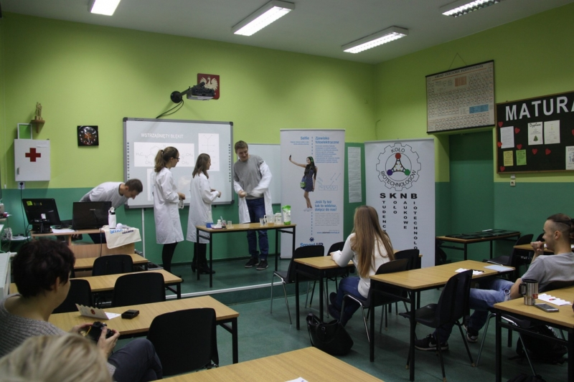
Wybierz KLASĘ DLA SIEBIE!

Slide 13
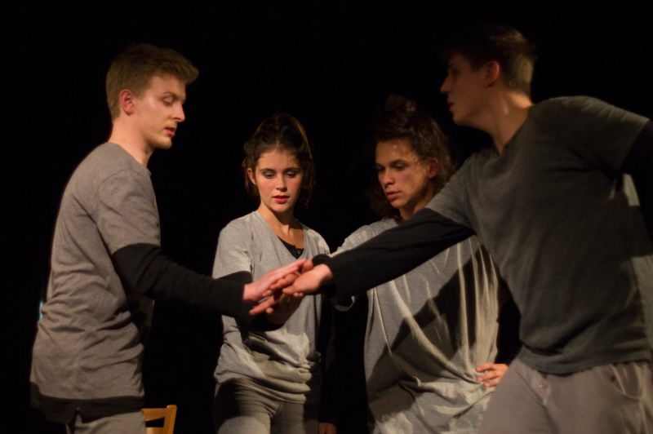
KLASA z edukacją teatralną
Kierunki studiów:
AKTORSTWO
TEATROLOGIA
FILMOZNAWSTWO
FILOLOGIA POLSKA
KULTUROZNAWSTWO
SOCJOLOGIA
FILOZOFIA
HISTORIA
HISTORIA SZTUKI
Przedmioty rozszerzone:
1. JĘZYK ANGIELSKI
2. JĘZYK POLSKI
3. HISTORIA
wyjazdy na spektakle teatralne,
zajęcia teatrologiczne i filmoznawcze,
współpraca z Teatrem Rozbark
wyjazdy krajowe i zagraniczne,
projekty edukacyjno - artystyczne.

Slide 14
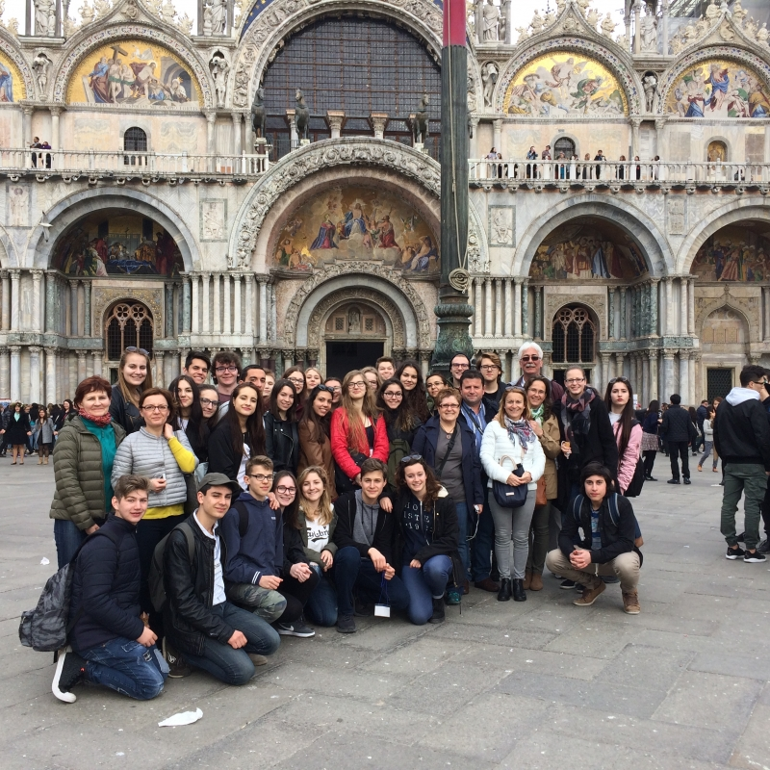
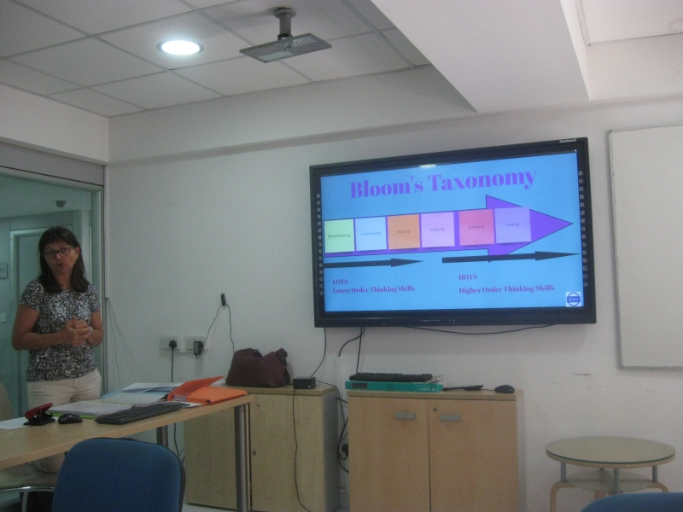
Klasa JĘZYKOWA
Kierunki studiów:
EKONOMICZNO-MENEDŻERSKIE
FILOLOGIA ANGIELSKA
MATEMATYKA
DZIENNIKARSTWO
STOSUNKI MIĘDZYNARODOWE
GEOLOGIA, GEOGRAFIA OCEANOGRAFIA
Przedmioty rozszerzone:
1. JĘZYK ANGIELSKI
2. MATEMATYKA
3. GEOGRAFIA
udział w projektach Erasmus+
warsztaty językowe
współpraca z Wydziałem Filologicznym UŚ
zajęcia w American Corner w Katowicach
wyjazdy zagraniczne
projekty edukacyjne

Slide 15
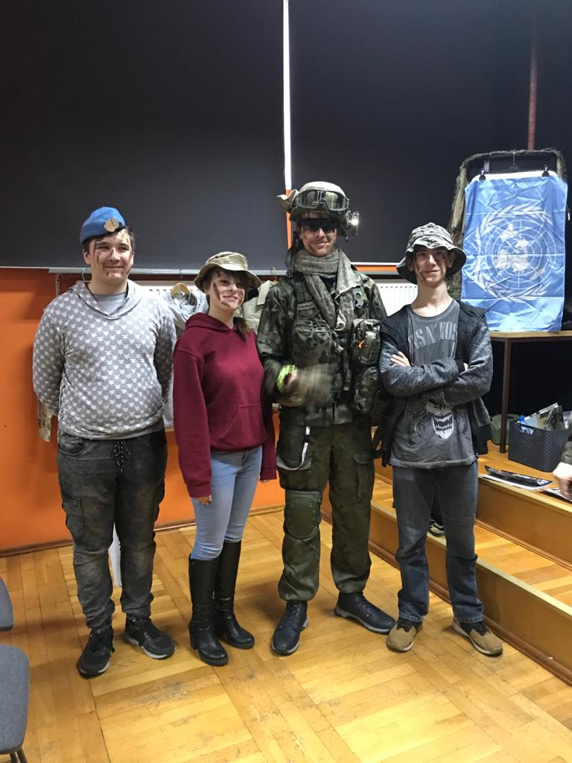
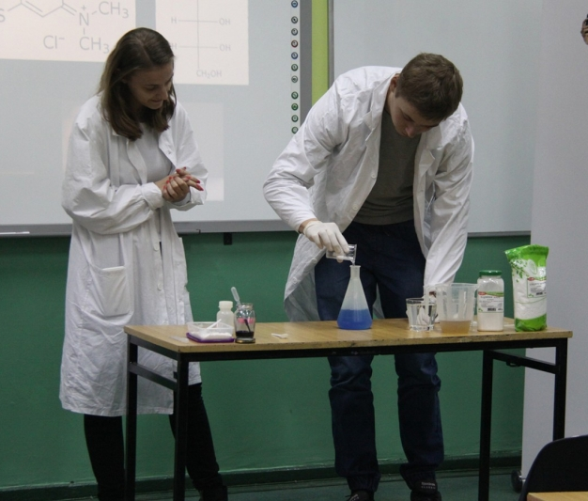
KLASA POŻARNICZO - RATOWNICZA
Kierunki studiów:
MEDYCYNA
FARMACJA
BIOLOGIA
BIOTECHNOLOGIA
RATOWNICTWO MEDYCZNE
POŻARNICTWO
AWF
BEZPIECZEŃSTWO NARODOWE
BEZPIECZEŃSTWO WEWNĘTRZNE
PSYCHOLOGIA
CHEMIA
Przedmioty rozszerzone:
JĘZYK ANGIELSKI
BIOLOGIA
CHEMIA
spotkania z ekspertami branży medycznej,
zajęcia w pracowniach przedmiotowych,
zajęcia z pierwszej pomocy i ratownictwa medycznego,
Współpraca z KM Państwowej Straży Pożarnej w Bytomiu

Slide 16
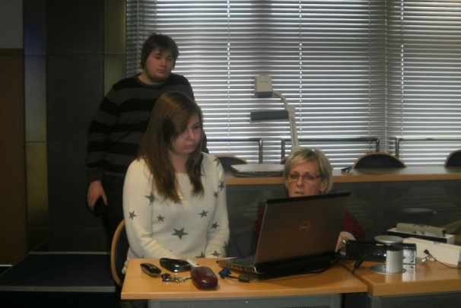
KLASA OGÓLNA
Kierunki studiów:
FILOLOGIA ANGIELSKA
GEOGRAFIA
BIOLOGIA
BIOTECHNOLOGIA
PSYCHOLOGIA
STUDIA MIĘDZYWYDZIAŁOWE
INTERDYSCYPLINARNE
Przedmioty rozszerzone:
JĘZYK ANGIELSKI
BIOLOGIA
GEOGRAFIA
nowoczesne metody nauczania,
współpraca z Politechniką Śląską,
zajęcia w pracowniach przedmiotowych,
rozwijanie zainteresowań i pasji.

Slide 17
Zapraszamy!
DZIEŃ OTWARTY
27 KWIETNIA 2020
OD 09.00 DO 15.00

